Slide 1
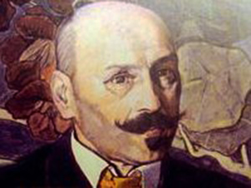
Ти з нами будеш вічно жити,
Як сяйво сонця, як вечірній спів,
Ти так любив землі своєї квіти,
І так, як квіти, ти людей любив.
В. Сосюра.

Slide 2
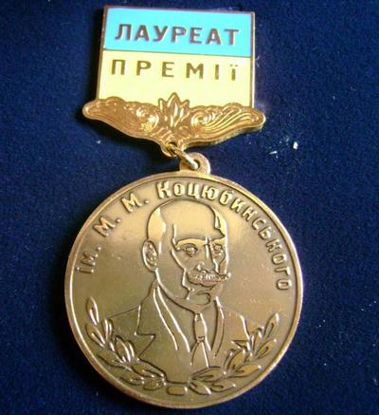
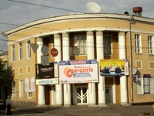
Михайло Коцюбинський - одна з найяскравіших і найсвоєрідніших постатей в українській та усій світовій літературі кінця ХІХ сторіччя. В своїх творах він показав силу й енергію простих трударів, їх нездоланну стійкість у боротьбі за нове справедливе життя, відобразив соціальні і національні прагнення українського народу , оспівав його високу поетичність.
У рідному місті письменника його ім'я носить одна з центральних магістралей, педагогічний університет,
кінотеатр, школа, будинок відпочинку.
Кращі твори письменників Поділля відзначені літературною премією імені Михайла Коцюбинського. Її лауреатами стали Анатолій Бортняк, Дмитро Дереч, Григорій Усач, Михайло Каменюк.

Slide 3
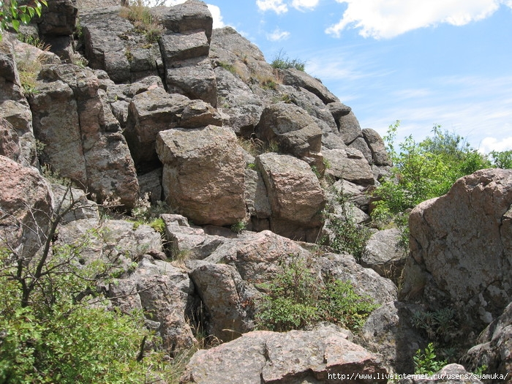
На Південному Бузі є так звана "Скеля Коцюбинського", мальовничий куточок, де любив відпочивати і обмірковувати свої твори письменник. За традицією до пам'ятного місця приїздять після випускного вечора юнаки та дівчата, щоб зустріти схід сонця, послухати соловейка, помріяти, поспівати. За поетичним натхненням сюди приходили Павло Тичина, Іван Микитенко, Володимир Сосюра, Андрій Малишко. Цю місцину відтворив відомий художник М.Бурачек, картина його експонується в музеї-садибі Михайла Коцюбинського в м. Вінниці. Нетлінне слово Коцюбинського наснажує мільйони сердець. Погортаємо книгу вражень музею. В ній - схвильовані записи гостей з Києва, Москви, Казані, Тбілісі, Баку, з Польщі, Чехословаччини, Канади. "Були. Дивились. Думали. Спогад - на все життя. Вклоняємось великому Сонцелюбові."

Slide 4
